Slide 1
状元成才路慕课堂
统编版六年级下册
语文慕课堂
主讲：雨霏老师

Slide 2
语文园地二

Slide 3
词句段运用
学
习
任
务
日积月累

Slide 4
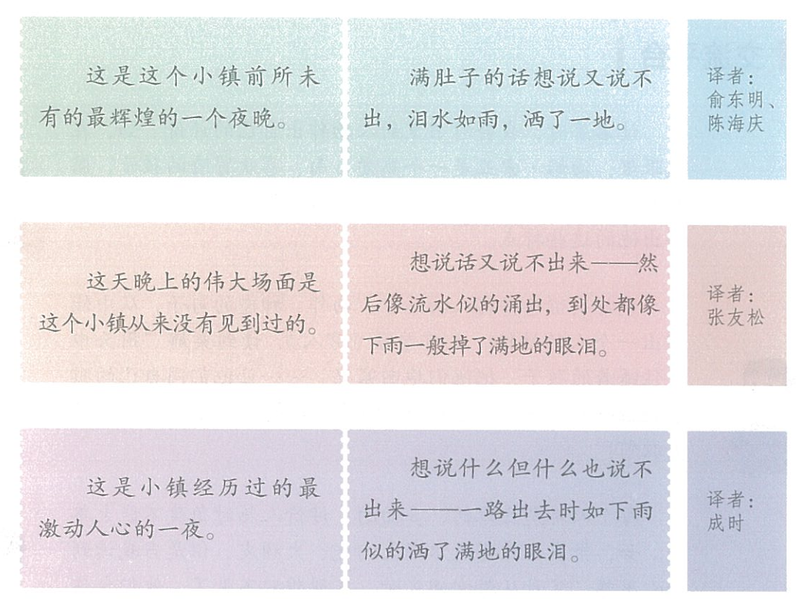
译者不同
内容相同，
语言表达不同

Slide 5
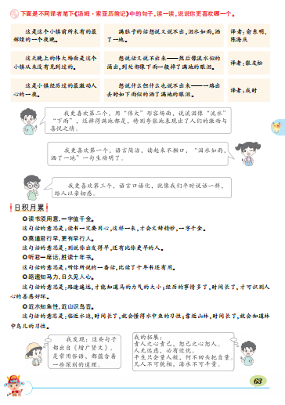

Slide 6
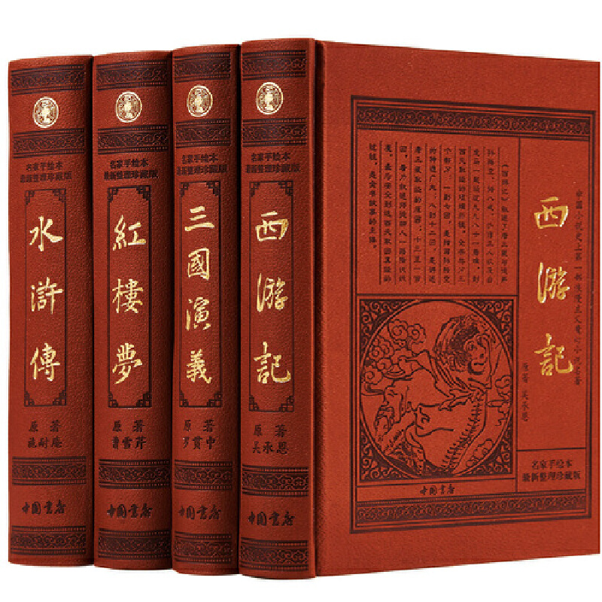

Slide 7
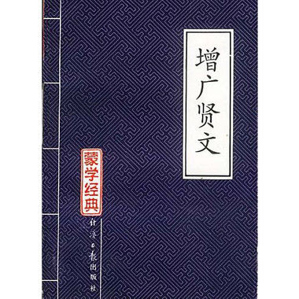

Slide 8
谚语，是指广泛流传于民间的言简意赅的短语，类似成语，但口语性强，通俗易懂。多数谚语反映了劳动人民的生活实践经验。
格言，是指可以作为人们行为规范的言简意赅的语句。

Slide 9
《增广贤文》又名《昔时贤文》《古今贤文》。它由流传广泛的民间谚语及古代诗文中的经典语句选编而成，经过明、清两代文人的不断增补，将格言、谚语排列在一起。三言、四言、五言、六言、七言交错而出，内容广泛，从礼仪道德、典章制度到风物典故、天文地理，几乎无所不含，语句通顺，读来朗朗上口，传诵至今。

Slide 10
读书须用意，一字值千金。
莫道君行早，更有早行人。
听君一席话，胜读十年书。
路遥知马力，日久见人心。
近水知鱼性，近山识鸟音。

Slide 11
读书须用意，一字值千金。
应该
价值
读书时应该好好下一番苦功夫，书中的每个字都价值千金。

Slide 12
莫道君行早，更有早行人。
时间
别说你出发得早，还有比你更早的人。多指办事已被别人抢先下手了。

Slide 13
听君一席话，胜读十年书。
与对方交谈的时间虽然很短，但是受益很大。胜过读许多年的书。

Slide 14
路遥知马力，日久见人心。
马的脚力
路途遥远，才可以知道马的脚力高低；经历的事情多了，时间长了，才能看出人心的善恶好歹。

Slide 15
近水知鱼性，近山识鸟音。
临近，靠近
临近水边，时间长了，就会懂得水中鱼的习性；靠近山林，时间长了，就能听懂林中鸟儿的声音。

Slide 18
读书须用意， 。
莫道君行早， 。
听君一席话， 。
路遥知马力， 。
近水知鱼性， 。

Slide 19
1.龙教授出口成章，让我受益匪浅，真可谓“ ， ”啊！
2.“ ， ”希望我们的友情经得起时间的考验。
3.读书的秘诀是什么？老师说：“读书须用意， 。”
4.为了看泰山日出，才才和爸爸不得不牺牲睡觉的时间。当来到最佳观景点的时候，那边早已站满了人，爸爸感慨地说：“ ， 。”
5.看着饲养员与海豚之间亲密的互动，状状很羡慕，爸爸说：“ ，
。”

Slide 20
1.龙教授出口成章，让我受益匪浅，真可谓“听君一席话，胜读十年书”啊！
2.“路遥知马力，日久见人心”希望我们的友情经得起时间的考验。
3.读书的秘诀是什么？老师说：“读书须用意，一字值千金。”
4.为了看泰山日出，才才和爸爸不得不牺牲睡觉的时间。当来到最佳观景点的时候，那边早已站满了人，爸爸感慨地说：“莫道君行早，更有早行人。”
5.看着饲养员与海豚之间亲密的互动，状状很羡慕，爸爸说：“近水知鱼性，
近山识鸟音。”

Slide 21
逢人且说三分话，未可全抛一片心。
有意栽花花不发，无心插柳柳成荫。
画虎画皮难画骨，知人知面不知心。
钱财如粪土，仁义值千金。

Slide 22
学习小结
不同译者对相同内容的表达不同
词句段运用②
关注作品的译者，根据喜好挑选译本
语文园地二
理解《增广贤文》节选的格言和谚语
日积月累
背诵《增广贤文》节选的格言和谚语

Slide 23
作业
背诵“日积月累”里的五句话。
推荐一下自己喜欢的外国文学作品，注意说清译者和自己喜欢这个版本的理由。
读读《增广贤文》，收集几条谚语、格言，抄写下来。
完成本课相关的内容。

